Slide 1
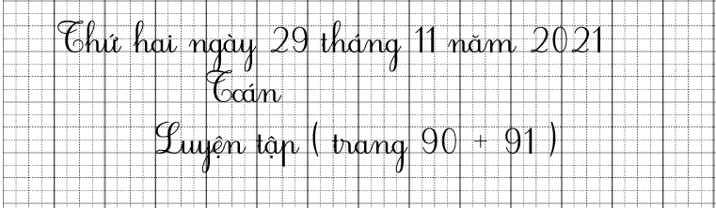

Slide 2



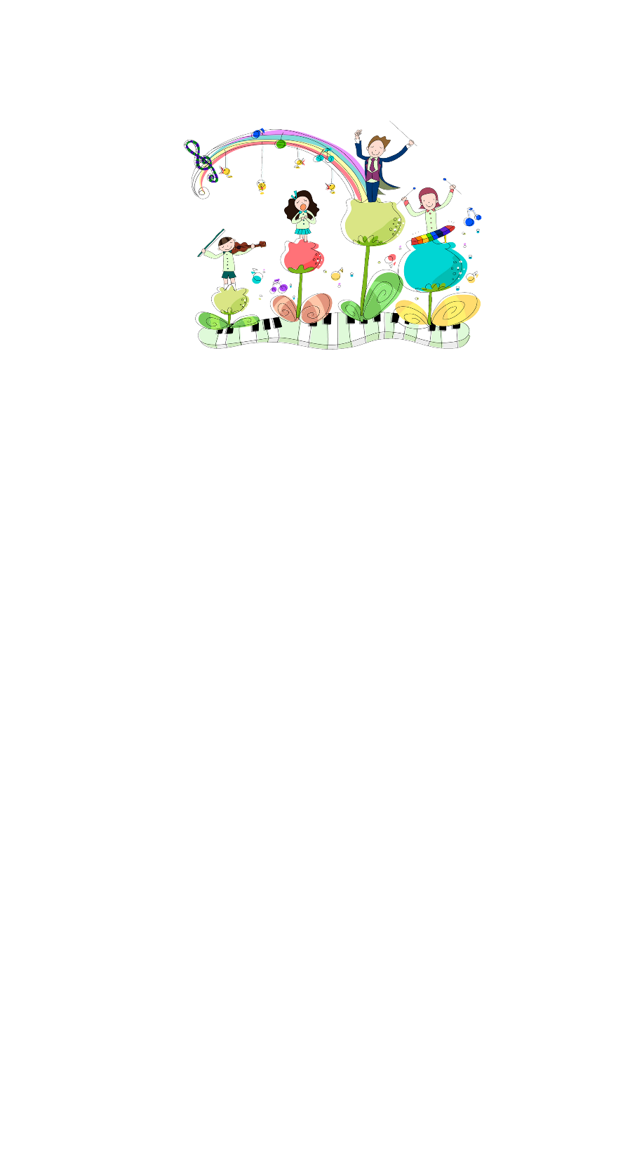


Bài 22
PHÉP TRỪ (CÓ NHỚ) SỐ CÓ HAI CHỮ SỐ
CHO SỐ CÓ MỘT CHỮ SỐ
Tiết 2: Luyện tập

Slide 3



1
Đặt tính rồi tính.
35 - 28
53 - 34
80 - 27
90 - 54

Slide 4
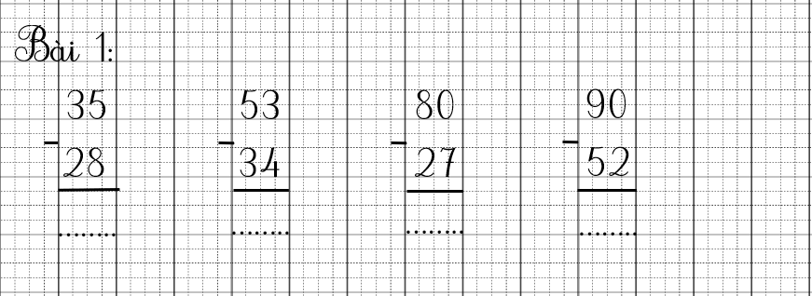
07
19
53
38

Slide 5
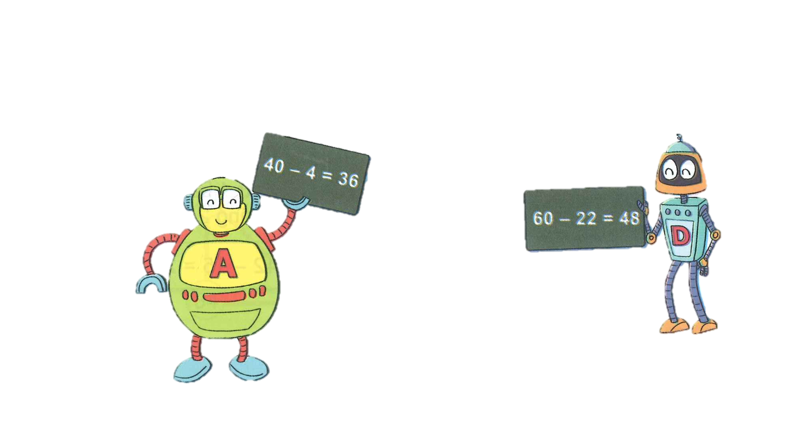


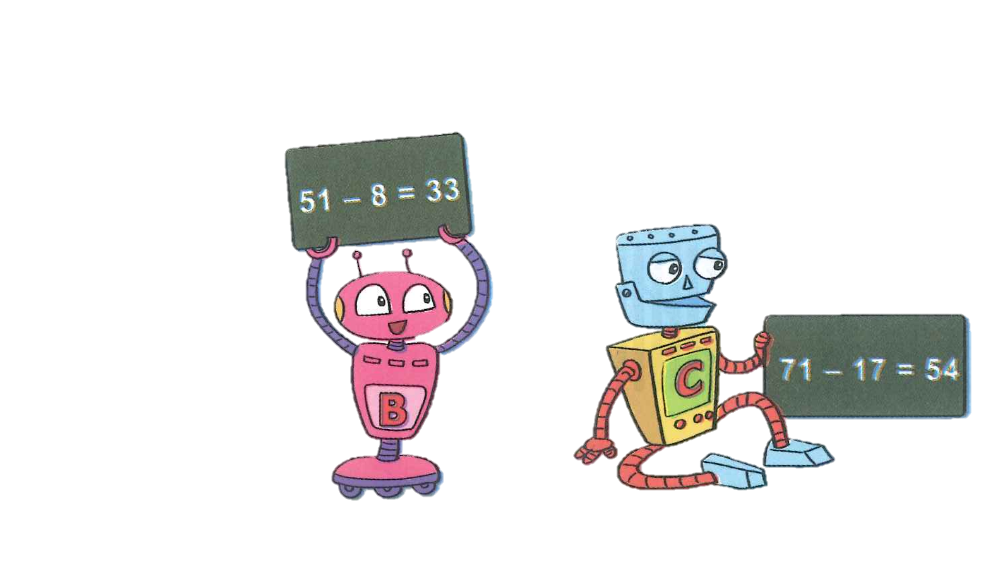
2
Bạn Rô-bốt nào cầm bảng ghi phép tính đúng.
40 – 4 = 36
60 – 22 = 48
51 – 8 = 33
71 – 17 = 54

Slide 6
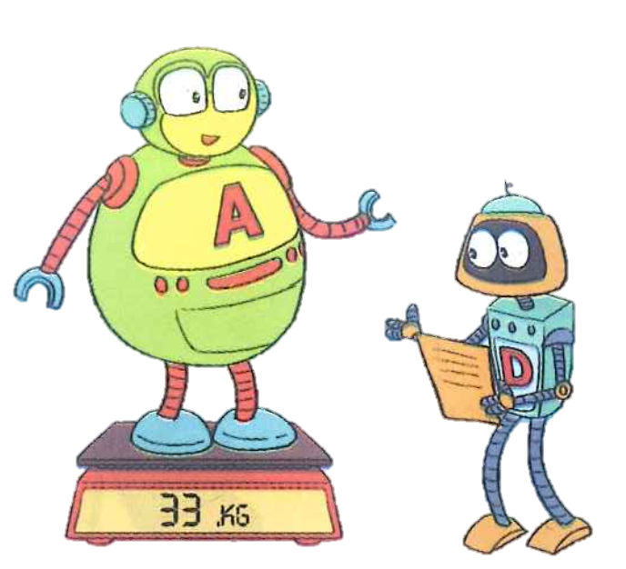
3
Rô-bốt A cân nặng 33kg. Rô-bốt D nhẹ hơn Rô-bốt A 16kg.
Hỏi Rô-bốt D cân nặng bao nhiêu ki-lô-gam?
Tóm tắt
Rô-bốt A : 33kg
Rô-bốt D nhẹ hơn Rô-bốt A : 16kg Rô-bốt D : … kg?

Slide 7
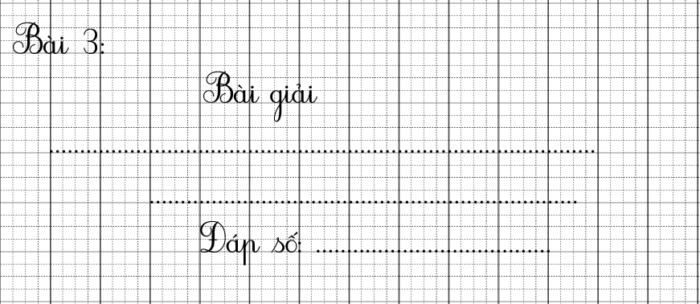
Rô-bốt D cân nặng số ki-lô-gam là:
33 - 16 = 17 (kg)
17 kg

Slide 8
4
>; <; = ?
?
<
a) 42 - 13 30 | b) 52 - 15 60 - 15
70 - 25 45 | 54 - 17 45 - 17
?
<
?
?
=
>
Notes:
Không cần tính có thể điền dấu vì số trừ giữ nguyên số trừ, số bị trừ lớn hơn thì hiệu đó lớn hơn, số bị trừ nhỏ hơn thì hiệu nhỏ hơn.

Slide 9
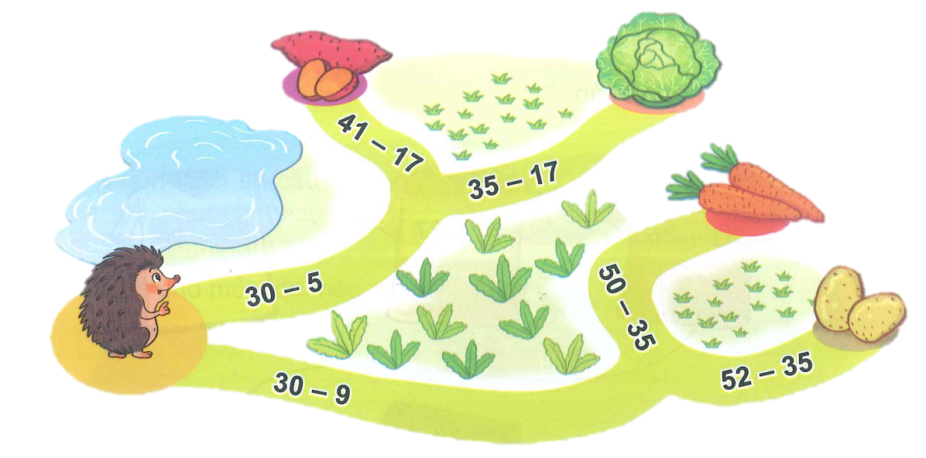

5
Tại mỗi ngã rẽ, bạn nhím sẽ đi theo con đường ghi phép tính có kết quả lớn hơn. Bạn nhím sẽ đến với món ăn nào?
24
18
25
15
21
17

Slide 10
Củng cố - dặn dò
Rèn kĩ năng trừ có nhớ số có hai chữ số cho số có hai chữ số
Xem trước bài sau :
“Luyện tập” trang 104,105”

Slide 11
Tạm biệt và hẹn gặp lại
các con vào những tiết học sau!

